Slide 1


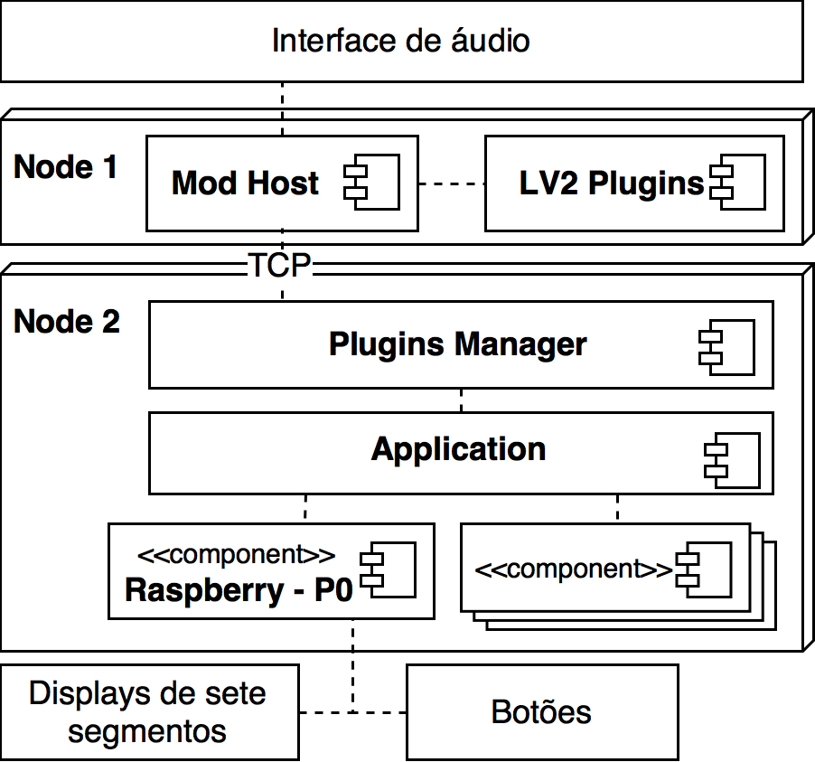
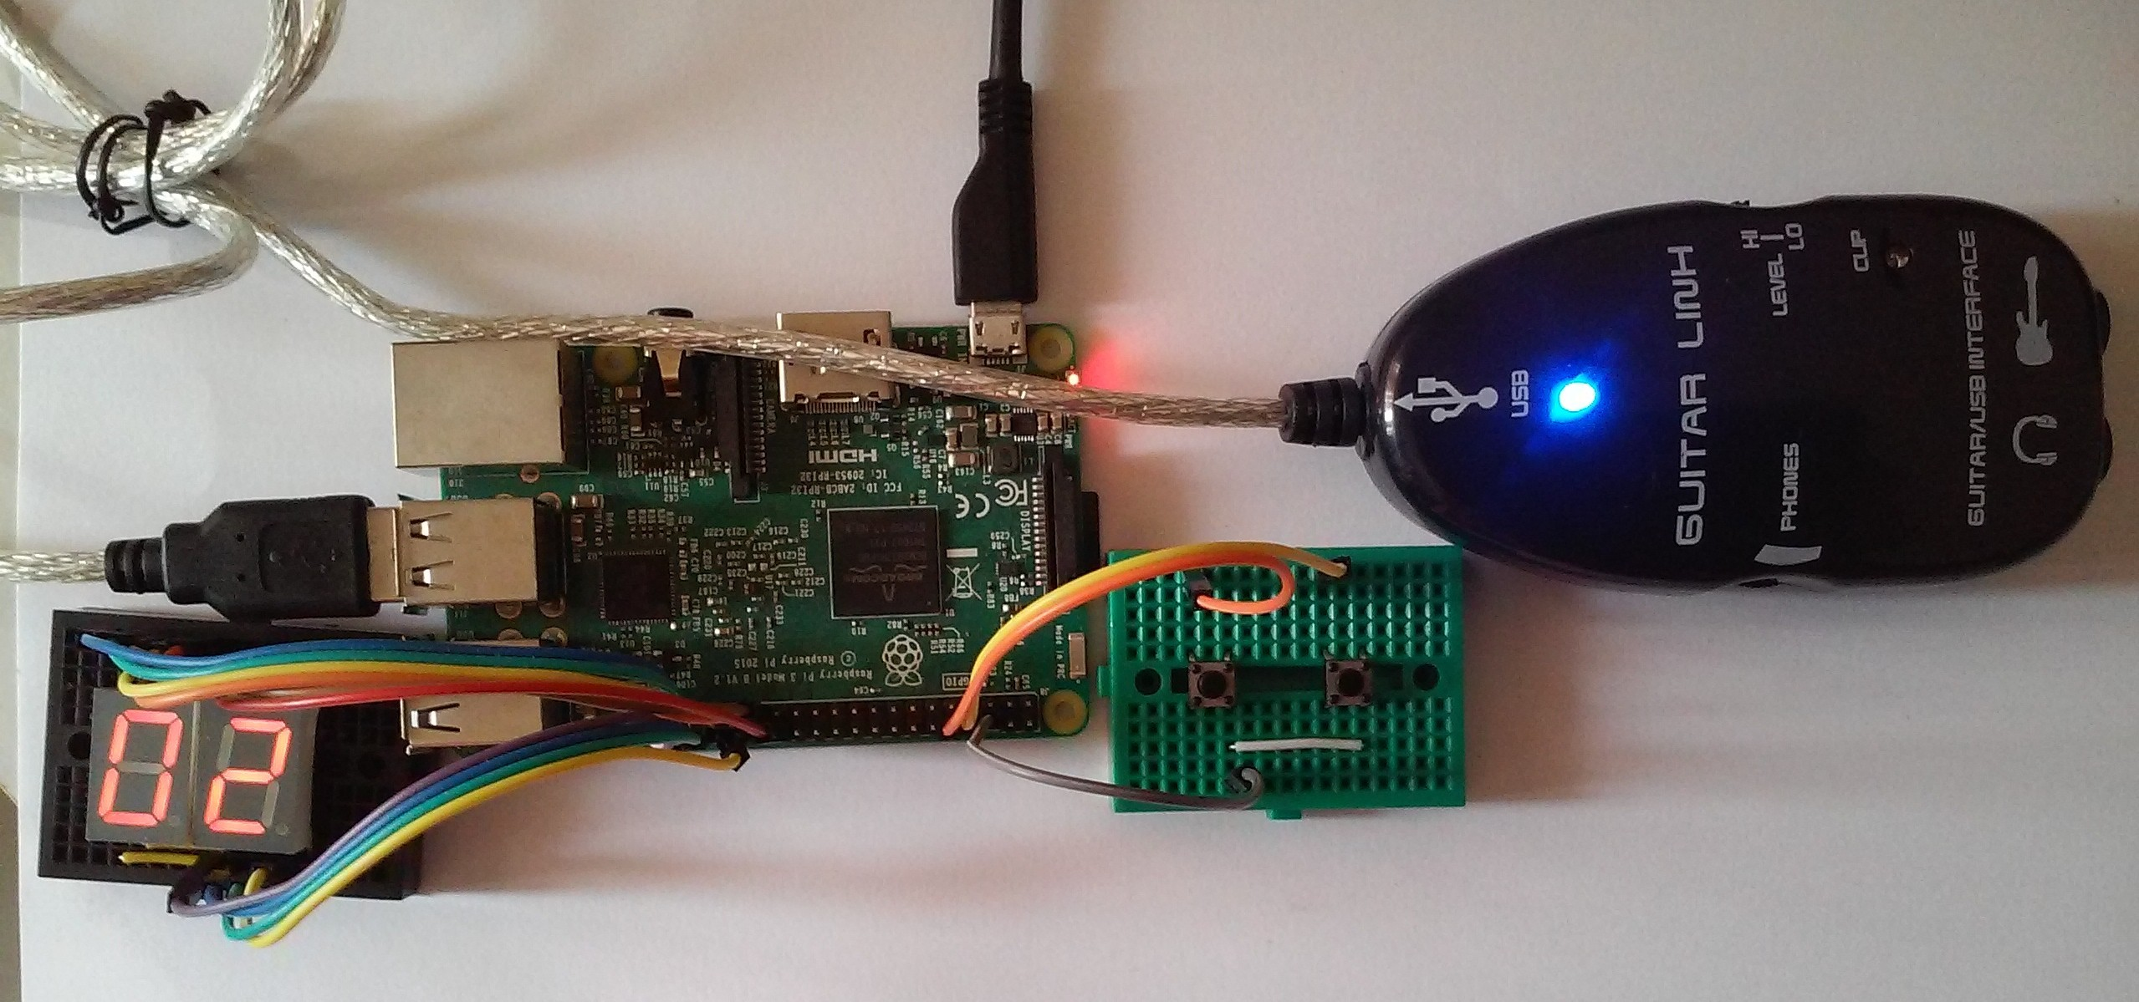
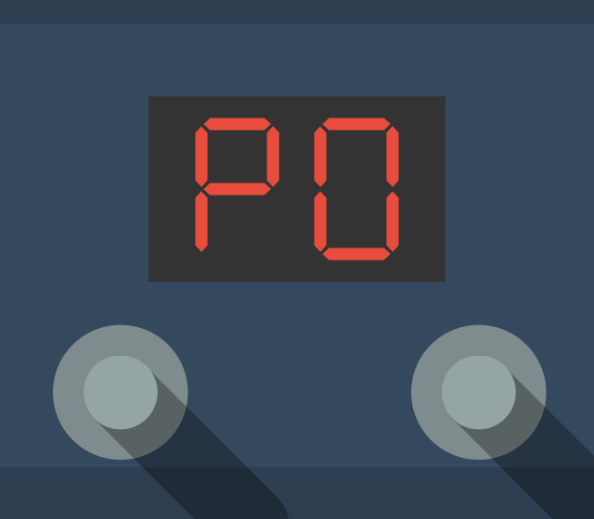

PEDAL PI - MULTI-PROCESSADOR DE PLUGINS DE ÁUDIO DIY
Paulo Mateus M. da Silva – mateus.moura@hotmail.com, Leonardo da S. Costa – leonardoscifce@gmail.com, Sandro C. S. Jucá – sandro.juca@gmail.com
1. Introdução
Equipamentos de processamento de áudio para iniciantes possuem boa qualidade e custo acessível, mas possuem limitações:
Raras atualizações;
Impossibilidade de adicionar novos plugins de áudio;
Interface Homem-Máquina (IHM) não customizável.
2. Objetivo
Pedal Pi - Plataforma de processamento de áudio
Código aberto;
Sistemas Linux;
Suporte à plugins de áudio LV²;
Economicamente acessível;
DIY (Faça você mesmo);
Modularizável e preparada para expansão.
3. Metodologia
Pesquisa de mercado (viabilidade econômica): análise de custo e equipamentos necessários;
Desenvolvimento de arquitetura: integração de hardware e softwares concebidos pela comunidade;
Implementação de recursos de controle e extensão.
4. Resultados e Considerações Finais
A plataforma desenvolvida apresentou bons resultados. Sua arquitetura (Figura 1) modular permite um desenvolvimento e integração simplificada de componentes para seu controle.
Um componente desenvolvido foi o Raspberry P0 (Figura 2), uma IHM desenvolvida para Raspberry Pi (a). Ele permite a alteração da configuração atual por meio de botões (b) e indica em displays de sete segmentos (c) qual a configuração vigente.
    A arquitetura ainda permite a separação do processamento dos plugins de áudio (Node 1) e do gerenciamento do sistema (Node 2) em máquinas distintas. Assim é possível utilizar um computador como notebook para processar o áudio e um sistema embarcado com baixo poder de processamento para gerenciar o sistema e fornecer uma IHM para controle.
Figura 1. Módulos da Arquitetura e componentes físicos
d
a
c
b
Figura 2. Componente Raspberry P0.
IFCE – Campus Maracanaú - Eixo Computação
Notes:
<número>

